Slide 1
Seminário – Verificação de Circuitos Lógicos usando BDD
Entrega 3 - Estruturas de Dados

Slide 2
Contexto
No design de chips e circuitos integrados, engenheiros frequentemente criam diferentes versões de um mesmo circuito :
. uma implementação otimizada para performance
e
. uma implementação otimizada para baixo consumo de energia.

Slide 3
Problema
Como ter certeza de que essas duas implementações diferentes realizam exatamente a mesma função lógica?
A Solução Ingênua (e Impraticável): Gerar a Tabela-Verdade para ambas as funções e comparar linha a linha.
Problema: Um circuito com apenas 100 entradas teria 2¹⁰⁰ (~1.3e+30) combinações de entrada. É computacionalmente impossível verificar todas.

Slide 4
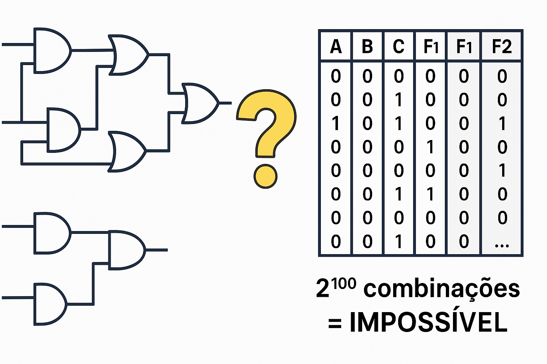

Slide 5
Binary Decision Diagram (BDD)
É uma estrutura de dados que representa uma função booleana como um grafo
Cada nó representa uma variável; cada aresta, uma decisão (0 ou 1)
Versão reduzida (ROBDD) é única para cada função booleana.

Slide 6
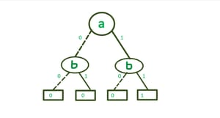
BDD para F = a AND b

Slide 7
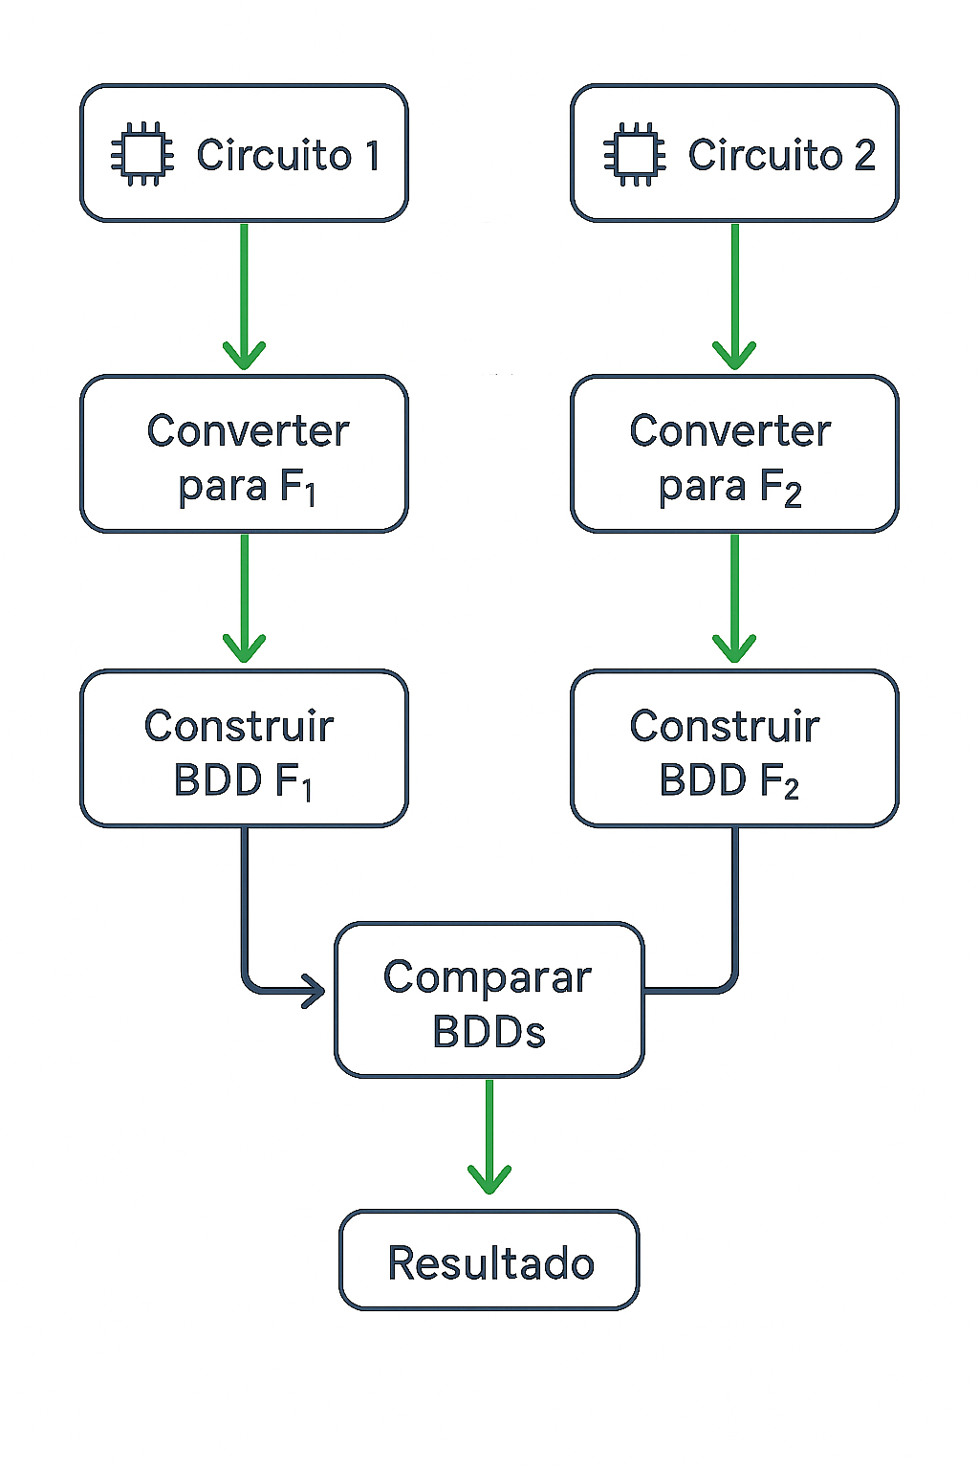
Resolvendo o Problema com BDDs em Ação

Slide 8
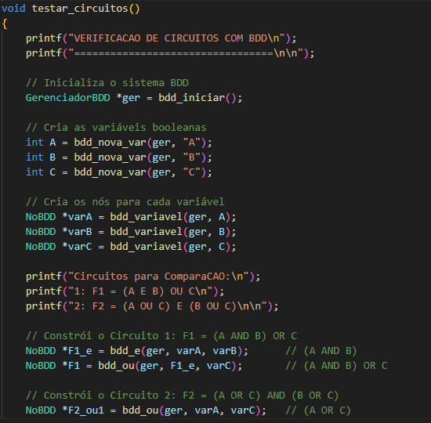
Exemplo de Código em C

Slide 9
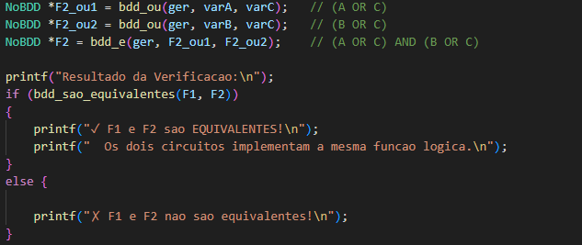

Slide 10
Conclusão
BDDs oferecem uma forma eficiente de verificar circuitos.
Estrutura canônica garante equivalência.
Muito usado em indústria de hardware para validação de chips.

